Slide 2
Bài 2: CÁC CUỘC PHÁT KIẾN ĐỊA LÍ VÀ SỰ HÌNH THÀNH
QUAN HỆ SẢN XUẤT TƯ BẢN CHỦ NGHĨA Ở TÂY ÂU (tiết 3)
2. Sự nảy sinh chủ nghĩa tư bản và những biến đổi chính trong xã hội Tây Âu
a. Sự nảy sinh chủ nghĩa tư bản

Slide 3
THẢO LUẬN NHÓM (3’)
Đọc thông tin mục 2.a (SGK/16 – 17)
Nhóm 1,2: Hãy cho biết quá trình tích lũy vốn và tập trung nhân công của giai cấp tư sản trong giai đoạn đầu như thế nào?
Nhóm 3,4: Nêu những biểu hiện của sự nảy sinh chủ nghĩa tư bản ở Tây Âu.

Slide 4
CƯỚP BÓC
THUỘC ĐỊA
Thương nhân
và quý tộc
TÂY ÂU
BUÔN BÁN
NÔ LỆ
VỐN
RÀO ĐẤT
CƯỚP RUỘNG
NHÂN CÔNG
NỀN SX
TƯ BẢN

Slide 5
Bài 2: CÁC CUỘC PHÁT KIẾN ĐỊA LÍ VÀ SỰ HÌNH THÀNH
QUAN HỆ SẢN XUẤT TƯ BẢN CHỦ NGHĨA Ở TÂY ÂU (tiết 3)
2. Sự nảy sinh chủ nghĩa tư bản và những biến đổi chính trong xã hội Tây Âu
a. Sự nảy sinh chủ nghĩa tư bản
- Quý tộc và thương nhân châu Âu trở nên giàu có nhờ cướp bóc của cải, tài nguyên ở các nước thuộc địa, “rào đất cướp ruộng”, buôn bán nô lệ da đen.
- Họ mở rộng sản xuất, kinh doanh, lập đồn điền, công ti thương mại  Hình thành quan hệ sản xuất tư bản chủ nghĩa: quan hệ bóc lột giữa chủ (giai cấp tư sản) với thợ (giai cấp vô sản).
b. Sự biến đổi của xã hội Tây Âu

Slide 6
THẢO LUẬN NHÓM ĐÔI (2’)
Đọc thông tin mục 2.b (SGK/17), cho biết biến đổi chính trong xã hội Tây Âu giai đoạn này.

Slide 7
Bài 2: CÁC CUỘC PHÁT KIẾN ĐỊA LÍ VÀ SỰ HÌNH THÀNH
QUAN HỆ SẢN XUẤT TƯ BẢN CHỦ NGHĨA Ở TÂY ÂU (tiết 3)
2. Sự nảy sinh chủ nghĩa tư bản và những biến đổi chính trong xã hội Tây Âu
a. Sự nảy sinh chủ nghĩa tư bản
b. Sự biến đổi của xã hội Tây Âu
- Xã hội xuất hiện các giai cấp mới:
Chủ công trường thủ công, chủ đồn điền, nhà buôn lớn,...
- Giai cấp tư sản
Có thế lực kinh tế, nhưng chưa có địa vị chính trị trong xã hội.
Những người lao động làm thuê cho chủ tư bản.
- Giai cấp vô sản
Thời gian đầu, họ đi theo giai cấp tư sản để chống chế độ phong kiến.

Slide 8
LUYỆN TẬP
BẢO VỆ
RỪNG XANH

Slide 9
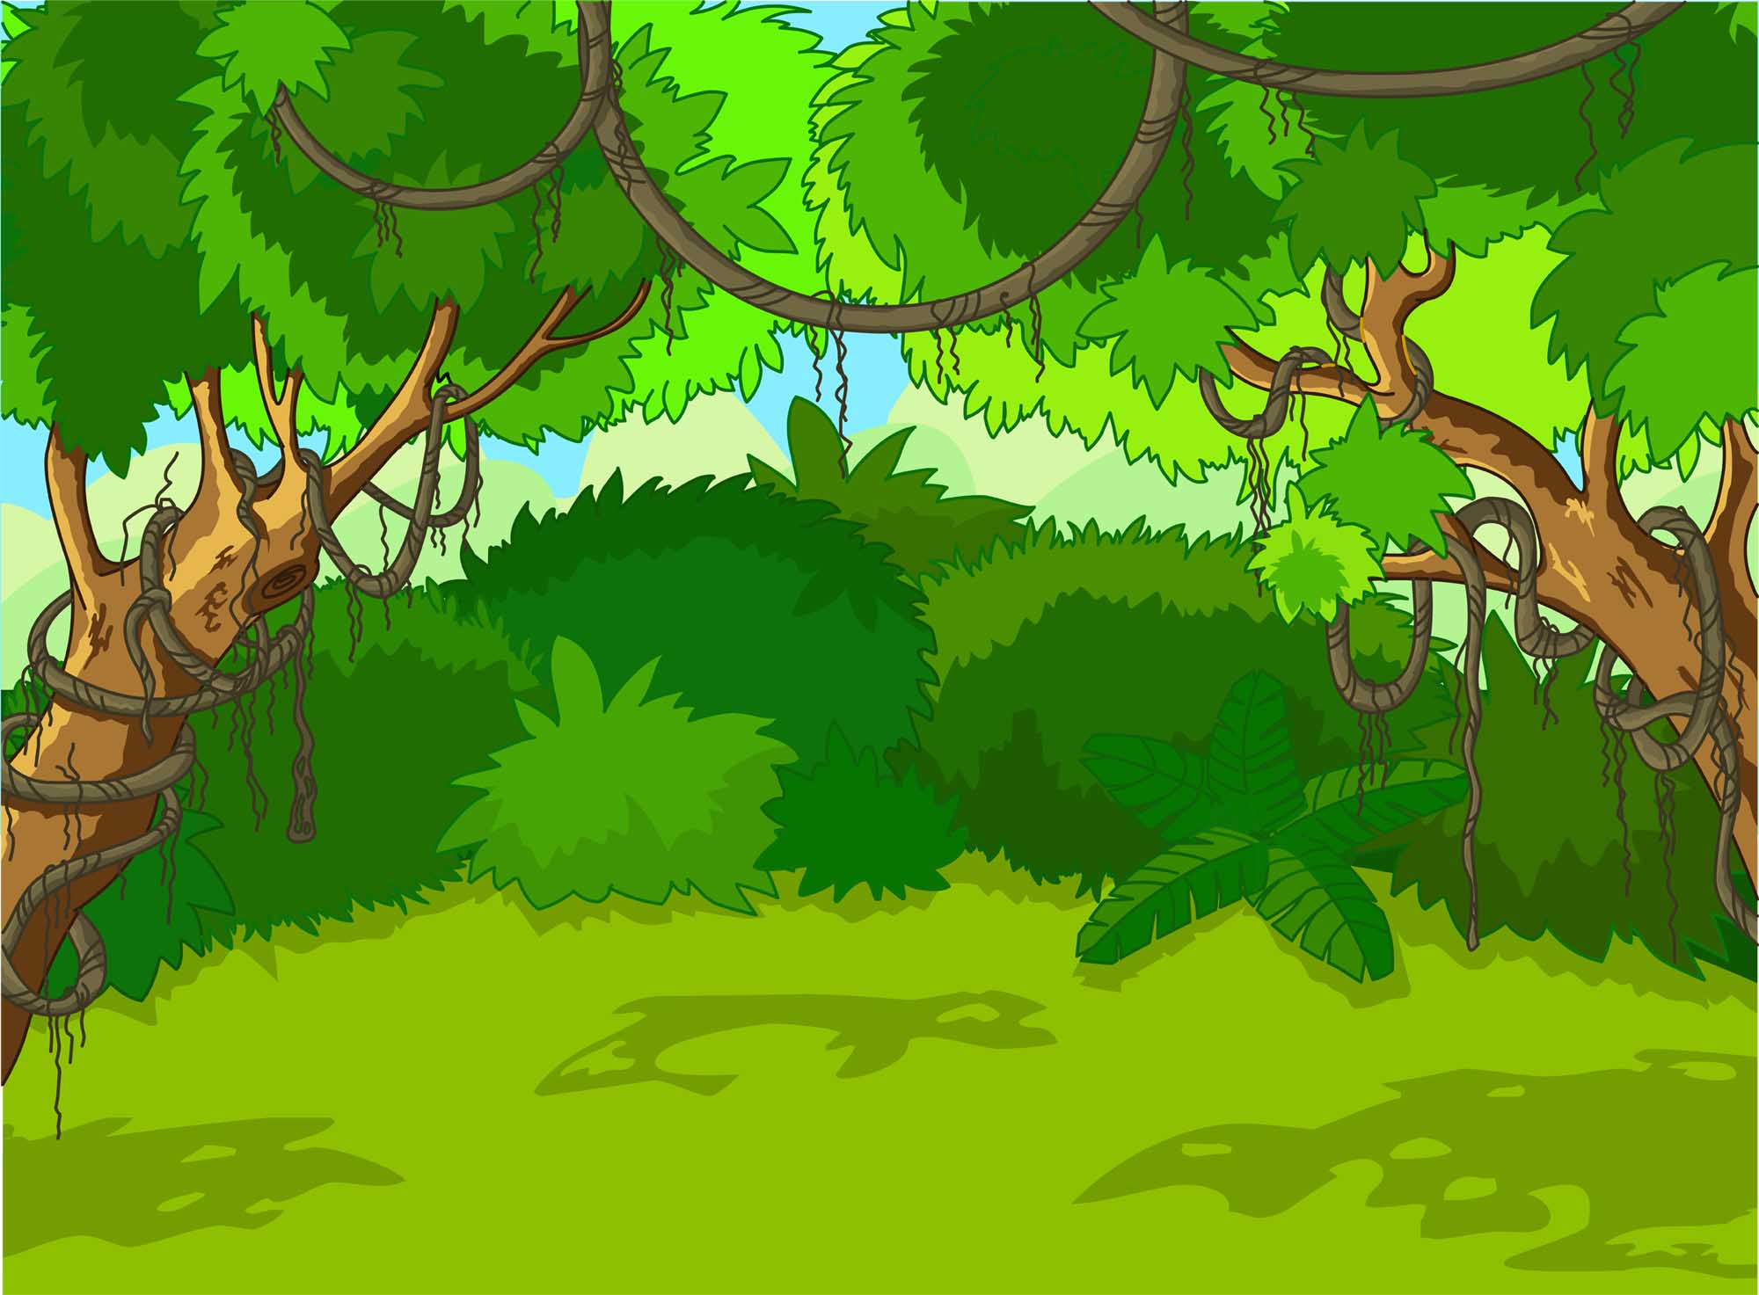
Trả lời đúng các câu hỏi
để giúp các chú khỉ
ngăn chặn hành vi
phá rừng của nhóm lâm tặc

Slide 10
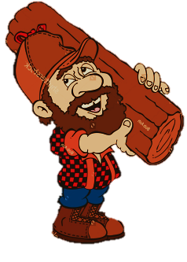
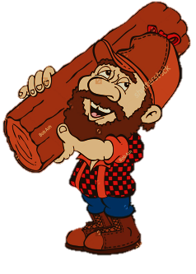
5
1
2
3
4

Slide 11
Quốc gia nào đi tiên phong trong các cuộc phát kiến địa lí?
A. Tây Ban Nha, Bồ Đào Nha
B. Hi Lạp, Italia
C. Anh, Hà Lan
D. Tây Ban Nha, Anh

Slide 12
Người đầu tiên tìm ra châu Mĩ là
A. Vexpuchi
B. Hoàng tử Hen-ri
C. Va-xcô đơ Ga-ma
D. C.Cô-lôm-bô

Slide 13
Người thực hiện chuyến đi đầu tiên vòng quanh thế giới là
A. Ma-gien-lan
B. Vexpuchi
C. Hoàng tử Hen-ri
D. Va-xcô đơ Ga-ma

Slide 14
Hệ quả nào là quan trọng nhất của các cuộc phát kiến địa lí?
A. Đem về cho châu Âu những món lợi khổng lồ.
B. Thúc đẩy sản xuất, thuong nghiệp
châu Âu phát triển.
C. Mở ra những con đường mới, vùng
đất mới, thị trường mới.
D. Thị trường thế giới được mở rộng,
chủ nghĩa tư bản ra đời.

Slide 15
Theo em, biến đổi lớn nhất của xã hội Tây Âu thời kì này là gì?
Xuất hiện giai cấp Lãnh chúa
và Nông nô.
B. Xuất hiện giai cấp Tư sản
và Vô sản.
C. Xuất hiện giai cấp Địa chủ
và Nông dân.
D. Xuất hiện giai cấp Chủ nô
và Nô lệ.

Slide 16
VẬN DỤNG
Đóng vai là một thành viên trong đoàn thám hiểm của Ma-gien-lan, em hãy thiệu với bạn bè về hành trình mà đoàn đã đi qua và liên hệ những điều em biết ở hiện tại. (Tư liệu tham khảo https://youtu.be/0_4OtXvj358 - Ferdinand Magellan – Người Đầu Tiên Đi Vòng Quanh Thế Giới).

Slide 17
Cảm ơn các em học sinh!
Chúc các em
sức khỏe và học tốt!

